Slide 1

Desenvolvimento de Aplicações para Internet

Slide 2
Alunos:
Eulália de Andrade Joffily – 01447187
Eduardo José mudo -11001303
Fabio Mendonça santos- 01575972
Idalicio Jacob B. Garcia – 01594821
Gustavo de Jesus – 01595837
Gabriel Victor P. Marques – 01608849
Gabriel Gama – 01608329
Jamille de Lima Barros – 01573947
José Eduardo de O. Felix – 11034304
Renata Raimunda – 01631496
Victor Henrique – 01610010
William Paulo - 01590781
Professor: Cloves Alves da Rocha

Slide 3
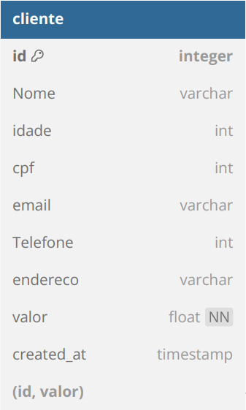
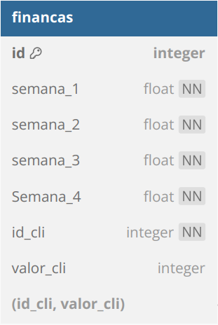

Slide 4
CREATE TABLE `cliente` (
`id` integer PRIMARY KEY,
`Nome` varchar(255),
`idade` int,
`cpf` int UNIQUE,
`email` varchar(255),
`Telefone` int,
`endereco` varchar(255),
`valor` float NOT NULL,
`created_at` timestamp
);
CREATE TABLE `financas` (
`id` integer PRIMARY KEY,
`semana_1` float NOT NULL,
`semana_2` float NOT NULL,
`semana_3` float NOT NULL,
`Semana_4` float NOT NULL,
`id_cli` integer NOT NULL,
`valor_cli` integer
);
ALTER TABLE `financas` ADD FOREIGN KEY (`id_cli`, `valor_cli`) REFERENCES `cliente` (`id`, `valor`);

